Slide 1
DỰ ÁN SOẠN GIÁO ÁN 12 CỘNG ĐỒNG BỘ SÁCH KẾT NỐI TRI THỨC VÀ CUỘC SỐNG
BÀI 8: CẤU TRÚC CỦA VĂN BẢN THÔNG TIN
TIẾT : NGHE VÀ NÓI
Giáo viên thực hiện: Nguyễn Thị Minh Việt, Trường THPT Sào Nam- Duy Xuyên- Quảng Nam

Slide 2
Nói và nghe
TRANH BIỆN VỀ MỘT VẤN ĐỀ ĐỜI SỐNG

Slide 3

Xác định rõ vấn đề xã hội được tranh luận
Trình bày được ý kiến của bản thân về vấn đề (góc nhìn riêng và những phân tích đánh giá cụ thể)
Nêu được nhận xét, đánh giá về ý kiến của những người khác
Tôn trọng người tranh biện để cùng tìm tiếng nói chung về vấn đề

Slide 4
KHỞI ĐỘNG

Slide 5
KHỞI ĐỘNG
"
Tranh biện là gì? Mục đíchcủa tranh biện?
"

Slide 6

KHỞI ĐỘNG
Gợi ý đáp án
Là hoạt động giao tiếp và tư duy
Phát triển tư duy phản biện, cải thiện giao tiếp
Rèn kỹ năng lập luận
Rèn luyện tinh thần hợp tác …

Slide 7
Hình thành kiến thức

Slide 8
Chuẩn bị tranh biện

Slide 9

Hoàn thành nhiệm vụ
Học sinh hoàn thiện phiếu bài tập chuẩn bị nghe - nói
Chuẩn bị nói |  |  | Chuẩn bị nghe
Lựa chọn đề tài | Tìm ý và sắp xếp ý | Xác định từ ngữ then chốt

Slide 10

a/ Chuẩn bị tranh biện
Lựa chọn đề tài
01
Nghiên cứu: lí lẽ, lựa chọn, chuẩn bị ý kiến
Lập đội
02
03

Slide 11
a/ Chuẩn bị tranh biện
Chọn vấn đề mang tính thời sự, thiết thực với đời sống và có những quan điểm tiếp cận trái chiều, đáp ứng được sự quan tâm, chờ đợi của người tham gia
01
Lựa chọn đề tài
Xác định từ khóa, lí lẽ, quan điểm
Lập đội (4-5 thành viên)
02
03

Slide 12
a/ Chuẩn bị tranh biện
+ Trình bày thực trạng vấn đề.
+ Trình bày một số quan điểm về vấn đề.
+ Trình bày quan điểm của bản thân đối với vấn đề.
01
Lựa chọn đề tài
Tìm ý và sắp xếp ý
Xác định từ ngữ then chốt
02
03

Slide 13
a/ Chuẩn bị nói
01
Lựa chọn đề tài
Có thể sử dụng các cụm từ phù hợp với kiểu bài nói này như: xoay quanh vấn đề này, có rất nhiều cách hiểu; theo quan điểm của tôi, cách tiếp cận vấn đề, góc nhìn khác biệt, quan điểm chung,..
Xác định từ ngữ then chốt
Tìm ý và sắp xếp ý
02
03

Slide 14

b/ Chuẩn bị nghe
Tìm hiểu trước về vấn đề
Ghi lại thông tin trong quá trình nghe
Giới thiệu được vấn đề cần thảo luận Tóm lược những ý kiến khác nhau về vấn đề; trình bày ý kiến cá nhân, sử dụng lí lẽ và bằng chứng để chứng minh cho quan điểm của mình; trao đổi, thảo luận với những người có ý kiến khác Khái quát những điểm chung có thể thống nhất; nhấn mạnh tác dụng của cuộc thảo luận với cách nhìn nhận, đánh giá vấn đề xã hội | Lắng nghe, ghi chép lại những ý kiến muốn trao đổi với người nói Chuẩn bị nội dung trao đổi

Slide 15
LUYỆN TẬP

Slide 16


Vận dụng năng lực ngôn ngữ và năng lực cảm thụ thực hành bài nói và nghe

Slide 17
VẬN DỤNG

Slide 18

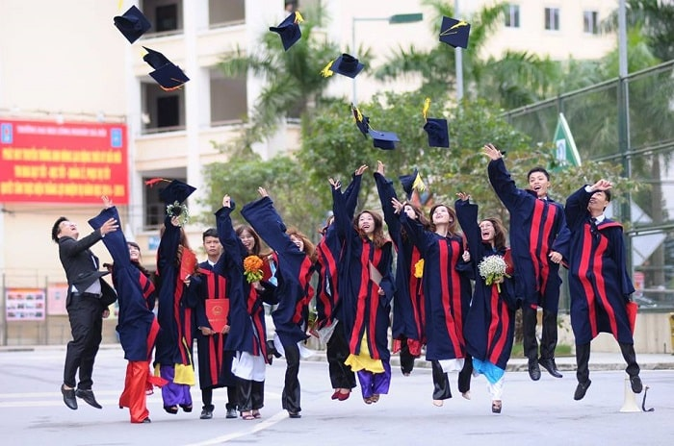
HS tranh biện về vấn đề: Học đại học có phải là con đường tiến thân duy nhất của giới trẻ ngày nay?

Slide 19
VẬN DỤNG
- HS đồng tình:
+ Nền tảng kiến thức chuyên sâu
+ Cơ hội phát triển kỹ năng mềm
+ Cơ hội nghệ nghiệp và thu nhập cao
+ Tạo điều kiện cho sự học tập suốt đời
+ Hs nêu dẫn chứng phù hợp

Slide 20
VẬN DỤNG
- HS phản đối:
+ Có nhiều con đường khẳng định bản thân
+ Chi phí và thời gian: cao, dài …
+ Thực tế thị trường lao động chưa phù hợp với việc đào tạo của các trường đại học
+ Khởi nghiệp sáng tạo không nhất thiết phải phụ thuộc vào tấm bằng đại học
+ Dẫn chứng phù hợp:

Slide 21
VẬN DỤNG
- Kết luận:
+ Cần xem xét lựa chọn việc học đại học theo nhu cầu và khả năng
+ Khuyến khích đa dạng trong việc lựa chọn con đường khởi nghiệp, không nhất thiết phải học đại học
+ Tôn trọng sự lựa chọn cách học tập và phát triển bản thân sau khi tốt nghiệp trung học phổ thông
Cuộc tranh biện này giúp cho hs có cái nhìn rộng hơn về việc lựa chọn con đường phát triển bản thân

Slide 22
Rubric đánh giá
STT | Nội dung đánh giá | Kết quả
 |  | Đ | CĐ
1 | Vấn đề tranh biện thực sự có ý nghĩa.
2 | Cuộc tranh biện đã đề cập đầy đủ các phương diện của vấn đề.
3 | Có lý lẽ, bằng chứng thuyết phục người nghe.
4 | Có sự chuẩn bị tốt và tự tin khi tranh biện.
5 | Có sự phối hợp giữa các thành viên trong nhóm khi tranh biện.
6 | Có cử chỉ, điệu bộ thể hiện sự tương tác với phía đối lập và chủ tọa.
7 | Có ngữ điệu (âm lượng, tốc độ,...) linh hoạt, phù hợp.
8 | Sử dụng phương tiện hỗ trợ như sơ đồ tư duy, hình ảnh, video clip,... một cách hiệu quả.
9 | Tuân thủ quy tắc và thời gian tranh biện.

